Slide 1
Q Learning
從開始到放棄
107302002張致中

Slide 2
目錄
1
Reinforcement Learning
2
Q - Learning
3
DQN

Slide 3


機器學習:找一個function
Observation
Function input
Actor
找一個function可以
最大化reward
Reward
Action
Function output
Environment

Slide 4
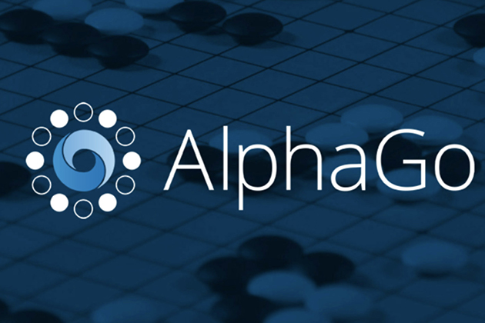
Alpha Go
1
觀察棋盤
2
採取動作
3
獲得獎勵
環境: 棋盤
獎勵大多是0 直到分出勝負才是1或-1

Slide 5
機器學習三步驟
1
定義模型
BUT HOW?
2
定義loss function
3
優化模型

